Slide 1
Centenaire

Slide 2
2 logos à égalité de vote
1
Le concours de logo
26 juin 2021
Une église : notre église, couronnée d'étoiles, ce qui nous rappelle un chant connu à la Vierge Marie. Les étoiles sont aussi symboles de l’Europe : tel ce continent aux multiples visages, ceux de notre quartier d'Argenteuil se rassemblent pour vivre avec et à la suite du Christ. Les étoiles dorées brillent au firmament nous invitant à poser dans notre quotidien des gestes de lumière. Tout ceci dans le bleu, symbole de fidélité, de sagesse et de pureté.

Slide 3
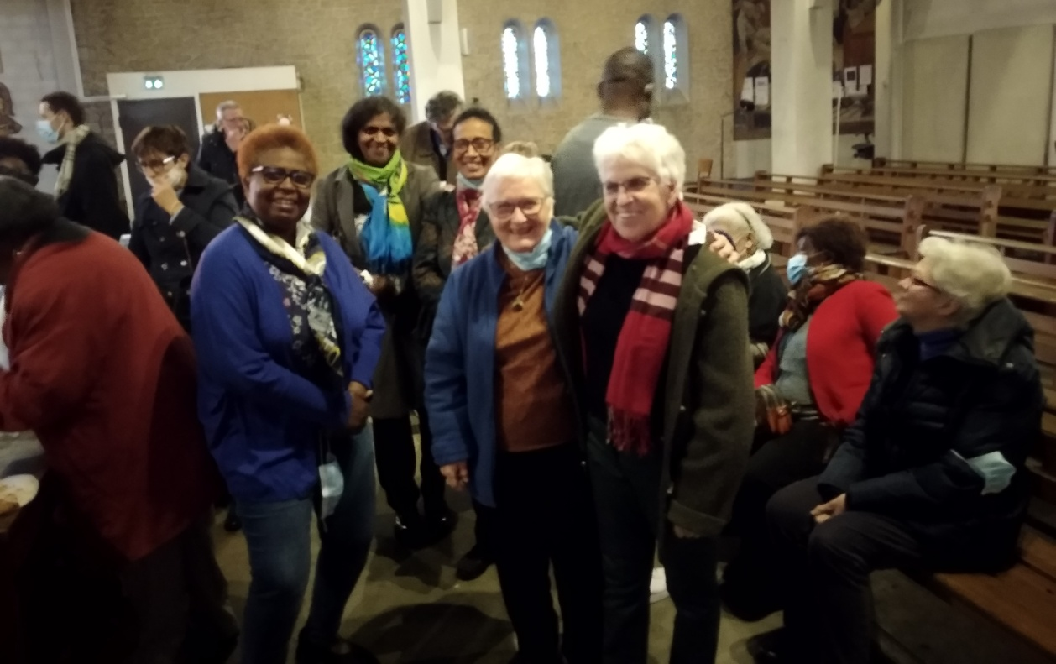
2
Assemblée paroissiale
Dimanche 24 octobre 2021
Des réactions sont apparues le 24 octobre: Outre la sidération en recevant le rapport "Sauvé" sur la pédophilie dans l'Eglise, nous saluons le courage de notre Eglise d'avoir voulu casser l'omerta qui entoure ce grave "scandale".
Des questions aussi venant des différents groupes: Comment intégrer les jeunes dans notre paroisse, on ne les voit pas? Pourquoi on ne voit pas les parents après le Baptême de leurs jeunes enfants? Que deviennent les catéchumènes après leur Baptême et Confirmation? On est bousculé dans notre façon de vivre l'Eucharistie avec l'impression parfois de ne pas compter pour grand-chose.

Slide 4
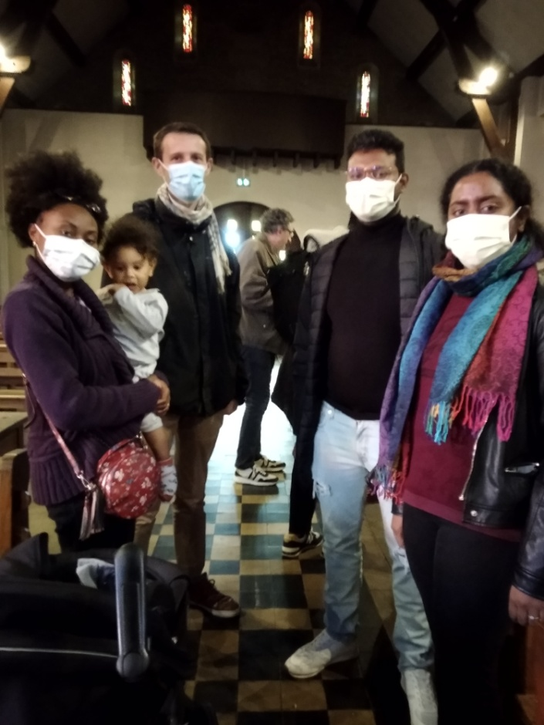
2
Assemblée paroissiale
Dimanche 24 octobre 2021
Des souhaits: Faire repartir les partages de vie et d'Evangile ou d'Evangile et de vie. Demande de partage en groupe pendant les messes tel que cela se pratiquait lors des dimanches festifs.
Des certitudes se sont exprimées: L'importance de mettre ses compétences au service des autres. Tout est important sans échelle de valeur: du ménage à l'accompagnement. L'importance de ne pas être seul ou seule dans une responsabilité car nous sommes complémentaires hommes et femmes d'expériences diverses.

Slide 5
3
Ouverture du Jubilé
21 novembre 2021

Slide 6
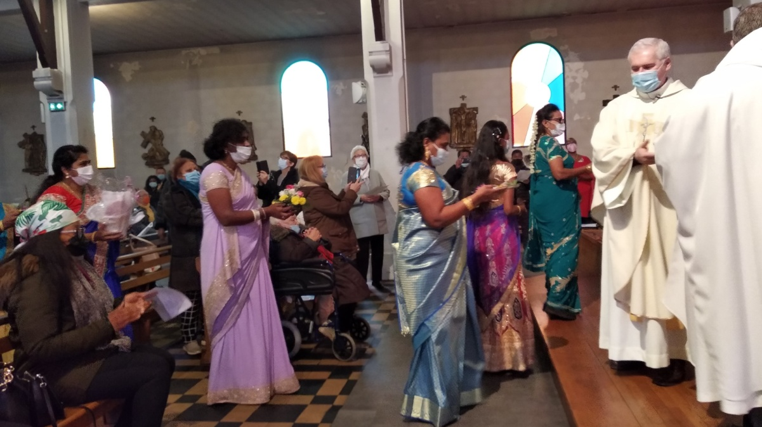
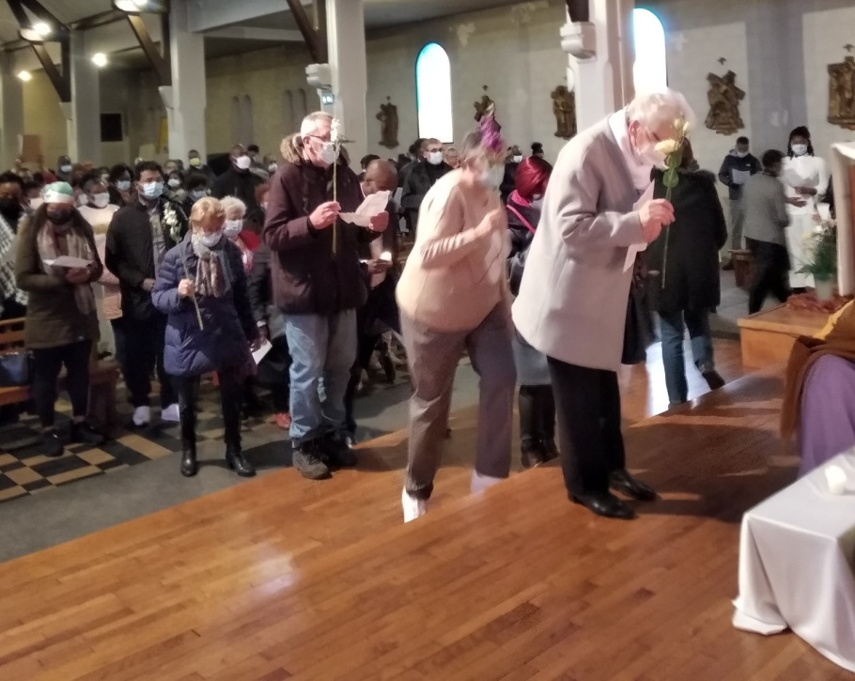
3
Ouverture du Jubilé
21 novembre 2021

Slide 7
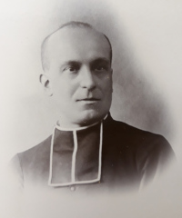
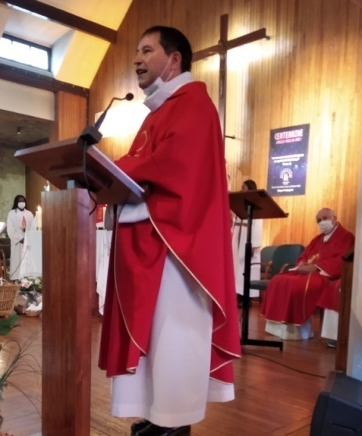
4
Journée de la Fraternité 12 décembre 2021
B. Mayet
1er curé
Le 8 décembre 1920, jour de la Fête de l'Immaculée Conception, à la demande de Mgr GIBIER, Evêque de Versailles, le Père Jean-Emile ANIZAN, fondateur des Fils de la Charité, nommait l'équipe qui allait créer notre paroisse en la plaçant sous la protection de la Vierge Marie.
J.M. Rapaud
Dernier curé
Fils de la Charité
J-E ANIZAN (Fondateur des Fils de la Charité)
"Si le monde est sauvé, ce sera par la Charité… Dieu est l'Amour, la Charité même!"

Slide 8
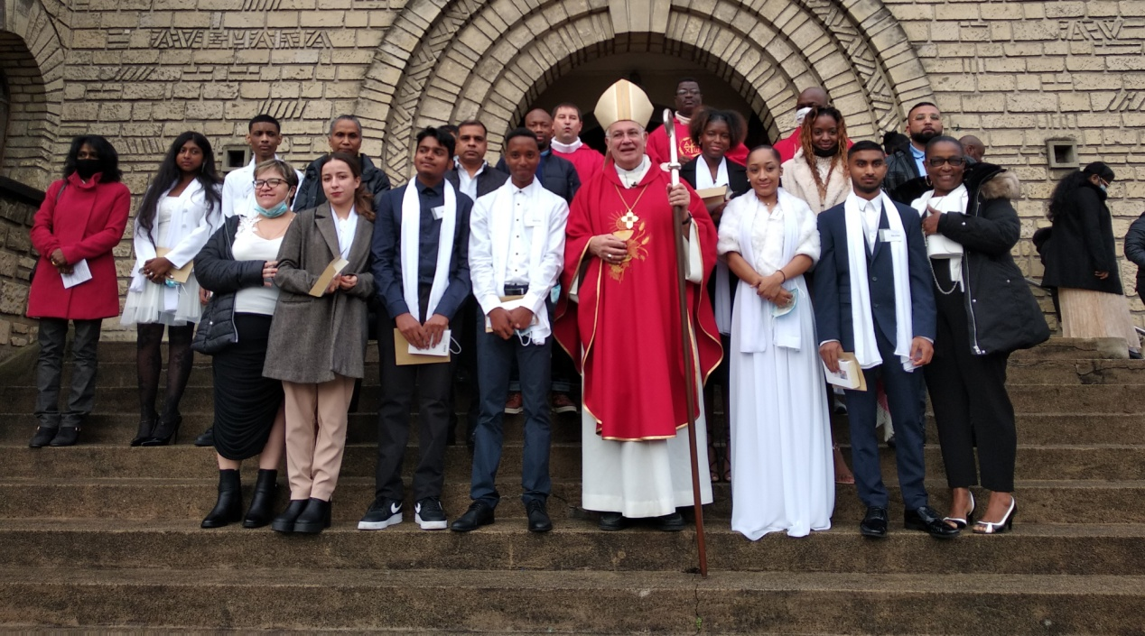
4
Journée de la Fraternité 12 décembre 2021
Forts du passé, nous nous tournons vers l'avenir et nous sommes heureux que cet avenir soit marqué par la Confirmation de 8 jeunes.

Slide 9
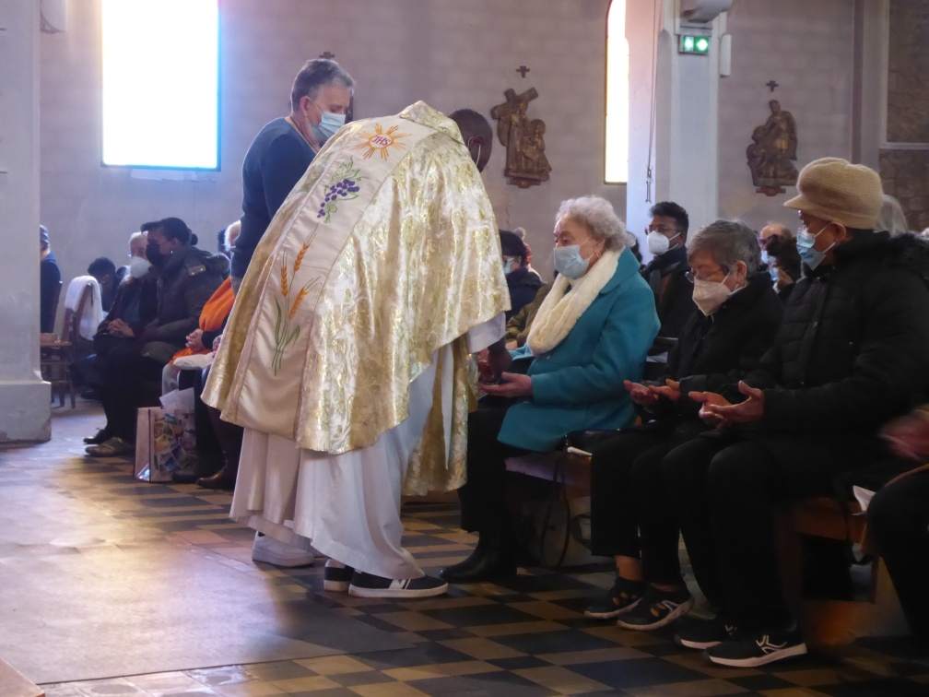
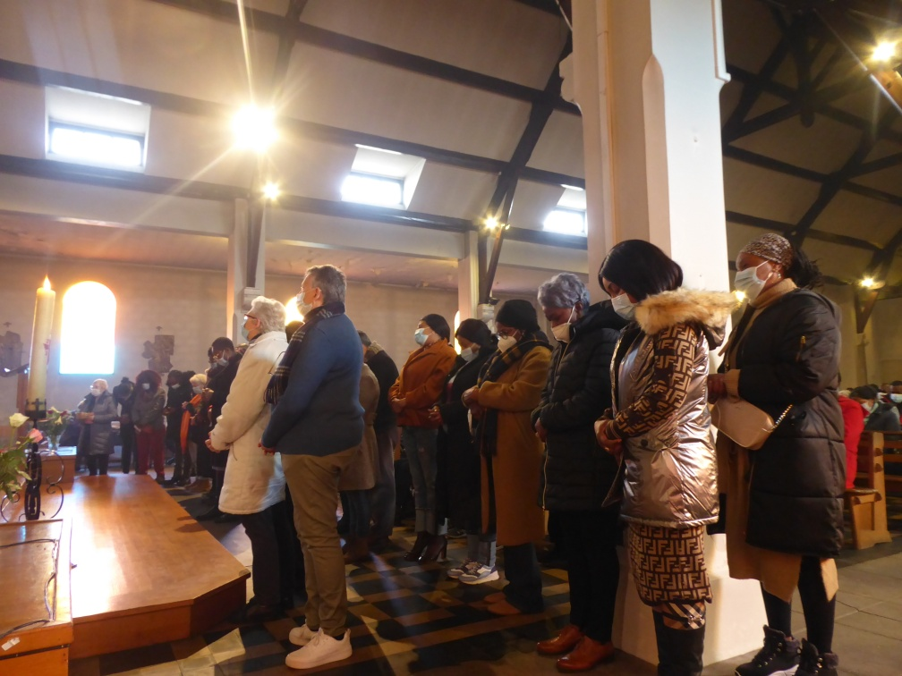
5
Journée des malades et des soignants 12 décembre 2021

Slide 10
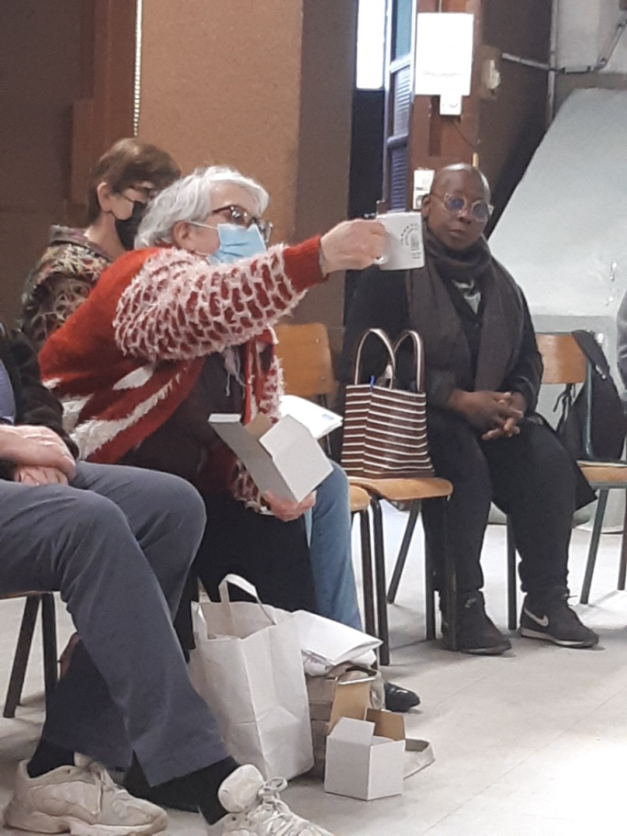
1ère rencontre des bénévoles 20 mars 2022
Lancement des produits dérivés:
Mugs, marque-pages, Sacs,
Tee-shirts, casquettes

Slide 11
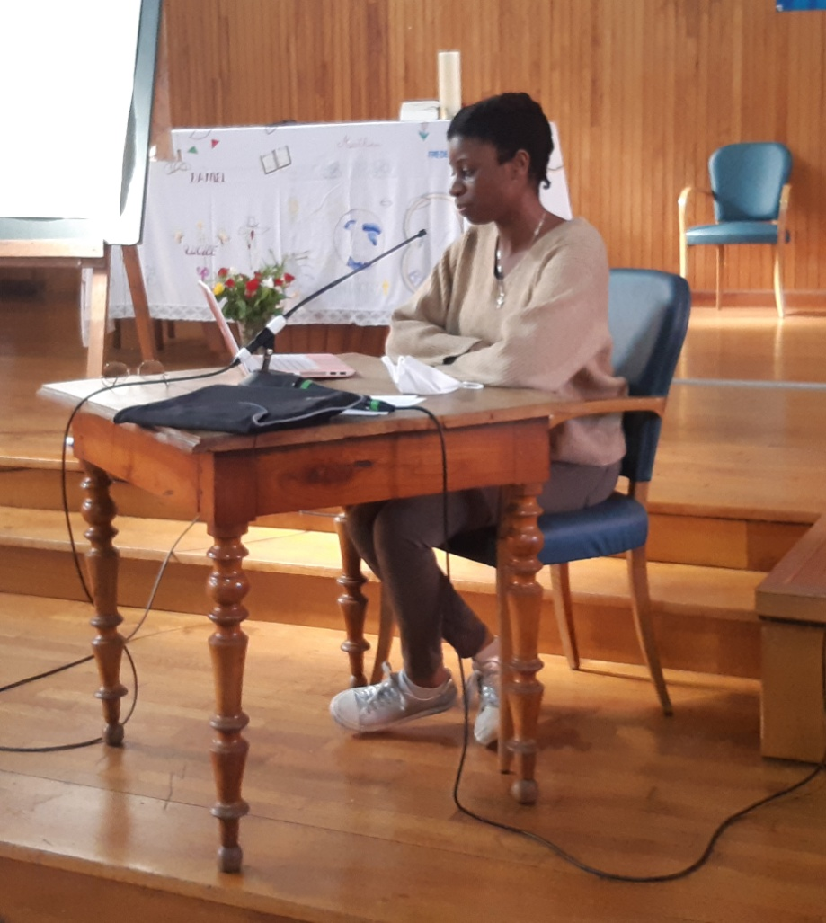
6
Atelier Mission 3 avril 2022
A la messe de ce matin: les enfants de CM1 & 2 ont apporté à l'Offertoire leur tirelire qui contenait leur effort de Carême. L'argent a été remis au CCFD. Espérons que –comme pour Christina – ce geste permettra aux enfants de découvrir le sens du Carême.

Slide 12
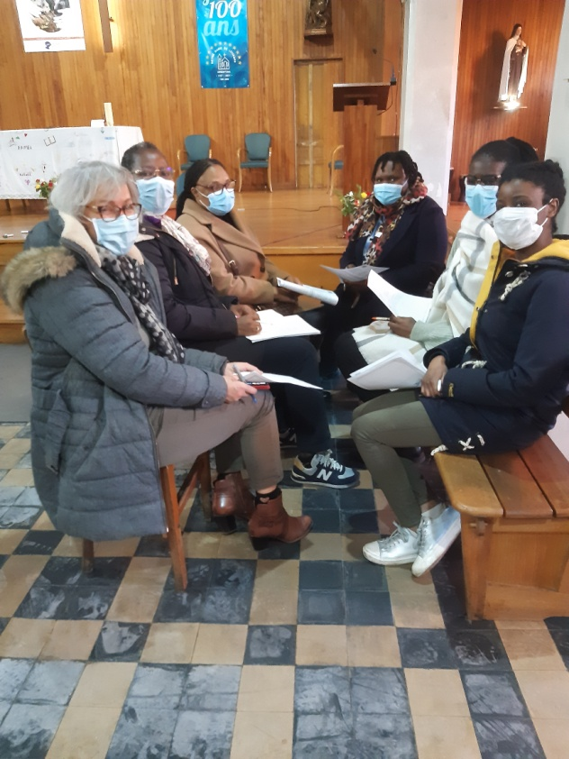
6
Atelier Mission 3 avril 2022
De Michel ETIENNE: « Notre monde a changé ». « On ne vit pas dans le même monde … Vrai par rapport aux années 1970, vrai par rapport aux différentes cultures. La foi en Jésus Christ ressuscité nous réunit ».
Ecoutons le Christ nous dire:
« Apprenez à partager votre cœur, à offrir votre amour… à ignorer votre moi pour répondre à mon appel »
Qu'est-ce que je retiens qui peut être constructif?

Slide 13
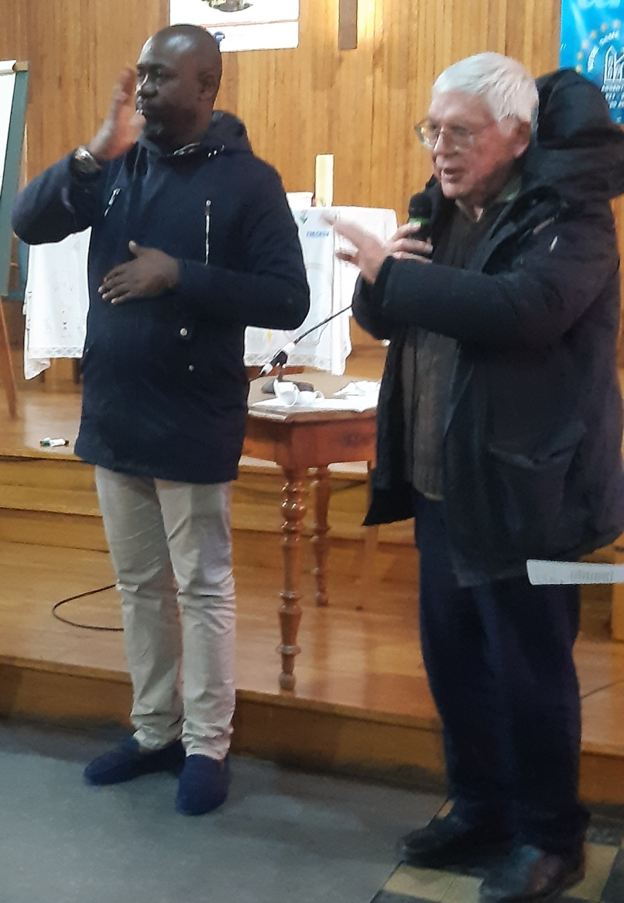
6
Atelier Mission 3 avril 2022
Qu'est-ce que j'espère pouvoir vivre pour être mieux missionnaire dans mon quotidien?
Demande de formation dans la paroisse pour approfondir notre foi et la dire avec des mots simples.
Recherche de groupe de partage vie-foi
Recherche de groupe de prière

Slide 14
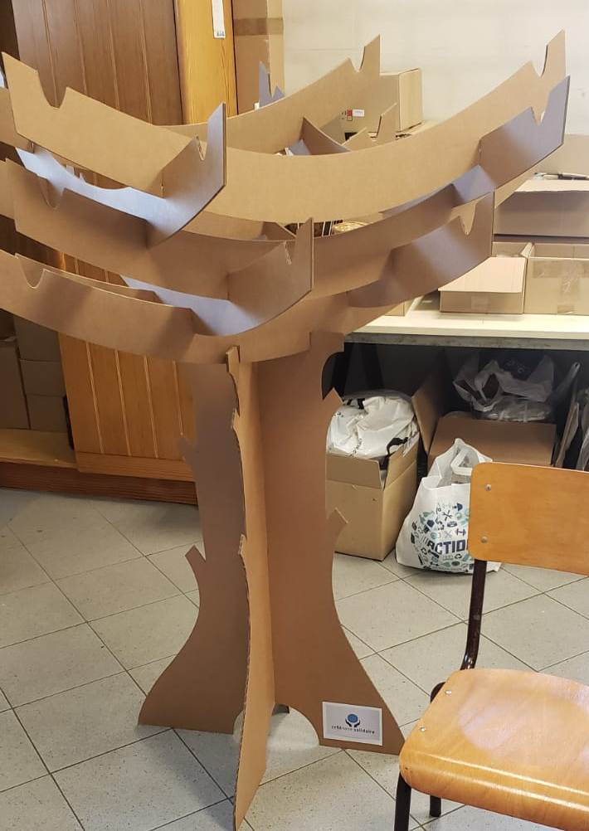
2ème rencontre des bénévoles 13 mai 2022

Slide 15
2ème rencontre des bénévoles 13 mai 2022
26 Juin 2022
Le livre du centenaire

Slide 16
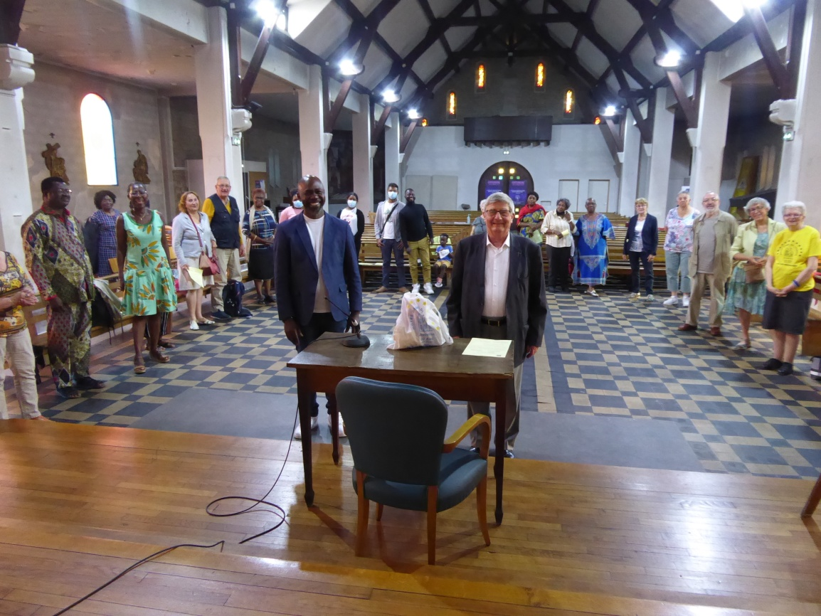
Le P. Daniel Ducasse, repartant de la mission des premiers disciples du Christ, riches de leur diversité, nous ouvre à la réflexion: Et nous, aujourd'hui "notre mission consiste d'abord à vivre et à témoigner de Jésus-Christ qui nous rend heureux".
7
Atelier paroisse 22 mai 2022

Slide 17
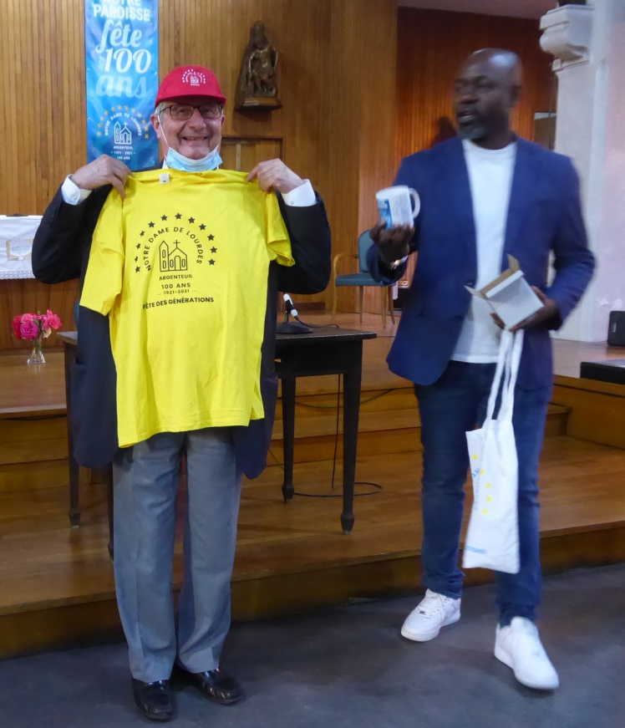
7
Atelier paroisse 22 mai 2022
Notre communauté est à l’image du groupe des 12 apôtres car extrême grande diversité qui fait plutôt notre richesse…Dans la paroisse, des personnalités différentes comme au sein des disciples de Jésus. C’est un challenge que Jésus a réalisé pour unir tout le monde. Dans la paroisse aussi, avec des personnalités si diverses, cela doit être possible… Il y a le côté universel, nous pouvons être frères… Les Apôtres ne reçoivent pas une mission en fonction de leur compétence, mais leur témoignage portera sur l'Amour de Dieu.
La Mission: Si on s’engage pour se faire bien voir ou pour éviter de s’ennuyer, on n’a rien compris! L’envie de partager une grande joie à la suite des Apôtres.

Slide 18
26 Juin 2022
11
3 juillet 2022
18 H 00
Les VACANCES

